Slide 1
Федеральное государственное образовательное бюджетное учреждение высшего образования «Финансовый университет при Правительстве Российской Федерации»
Факультет информационных технологий и анализа больших данных
Департамент анализа данных и машинного обучения
Разработка классификатора учебных курсов с использованием многотемных и многоцелевых алгоритмов ввода/вывода в задачах обработки текста на естественном языке
Выполнил: студент группы ПИ19-3 Деменчук Георгий Максимович Научный руководитель:
доцент, канд. экон. наук
Маковейчук Кристина Александровна
Москва 2023

Slide 2
Актуальность темы
Актуальность темы ВКР заключается в растущей популярности онлайн-обучения и необходимости более эффективной и точной классификации учебных курсов для улучшения их доступности и удобства использования.
Объектом исследования является эффективность и точность алгоритмов, которые используются для классификации учебных курсов.
Предметом исследования выступают алгоритмы классификации с различными вариациями архитектур, входов и выходов.

Slide 3
Цель и задачи ВКР
Цель состоит в увеличении количества и разнообразия учебных курсов, представленных на портале-агрегаторе Edleed.com путем внедрения обновленных алгоритмов классификации.
Задачи:
Разметка и анализ исходного датасета курсов.
Разработка классификатора для определения главной категории, подкатегории и предмета учебного курса (primary-классификатор).
Разработка классификатора для определения множеств категорий, подкатегорий и предметов учебного курса (set-классификатор).
Интеграция разработанных классификаторов в общую архитектуру предприятия.

Slide 4
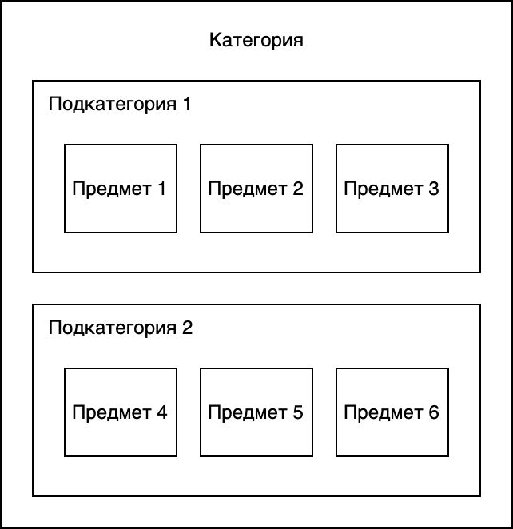
Основные сущности классификации
Входные переменные:
name – название учебного курса.
article – описание учебного курса.
tags – список тегов учебного курса.
Целевые переменные:
Категория курса [9 вариантов].
Подкатегория курса [61 вариант].
Предмет курса [615 вариант].
По предмету можно определить подкатегорию и категорию, но не наоборот.

Slide 5
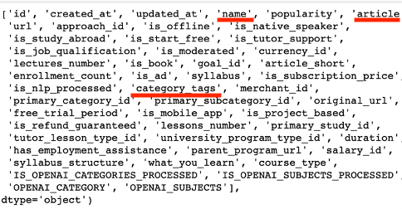
Создание датасета с помощью OpenAI
Определение основной категории, к которой относится заданный курс – 275811 значений.
Нормализация категорий – 275223 значения (-0.2%).
Определение предметов на основе категорий – 275223 значения.
Нормализация предметов – 208656 значений (-24%).

Slide 6
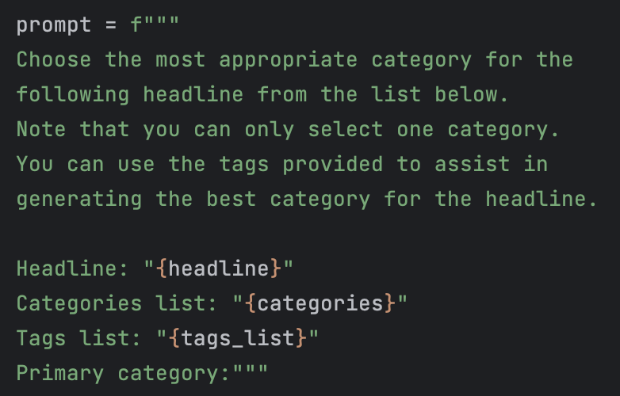
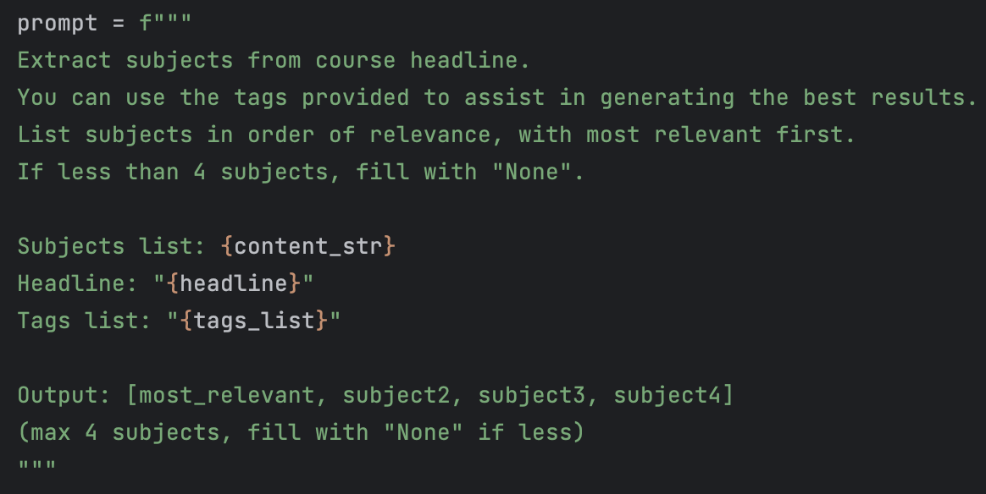
Промпты для определения данных OpenAI
Определение категории
Определение предметов

Slide 7
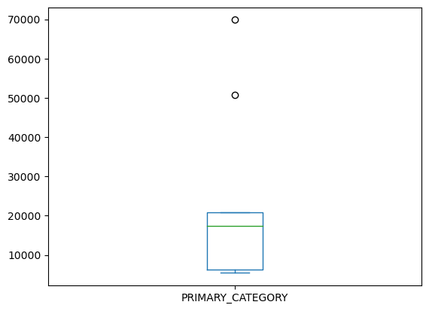
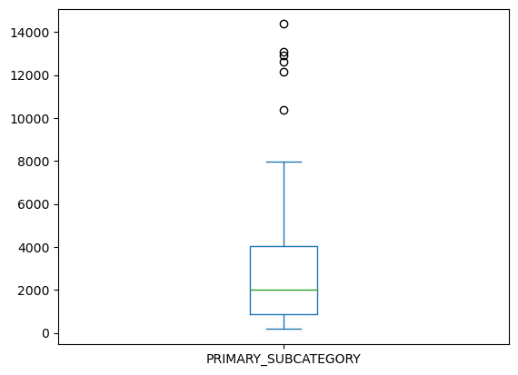
Анализ полученных результатов при разметке OpenAI
Главные категории
Главные подкатегории

Slide 8
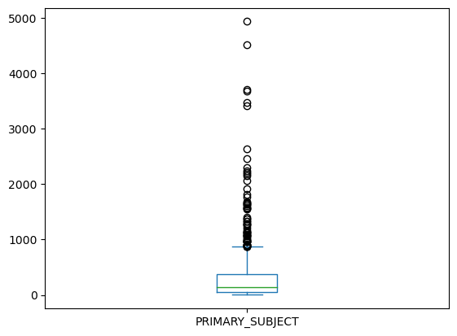
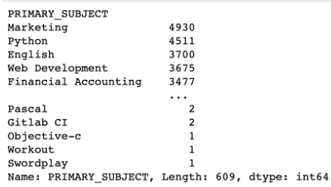
Анализ полученных результатов при разметке OpenAI
Главные предметы

Slide 9
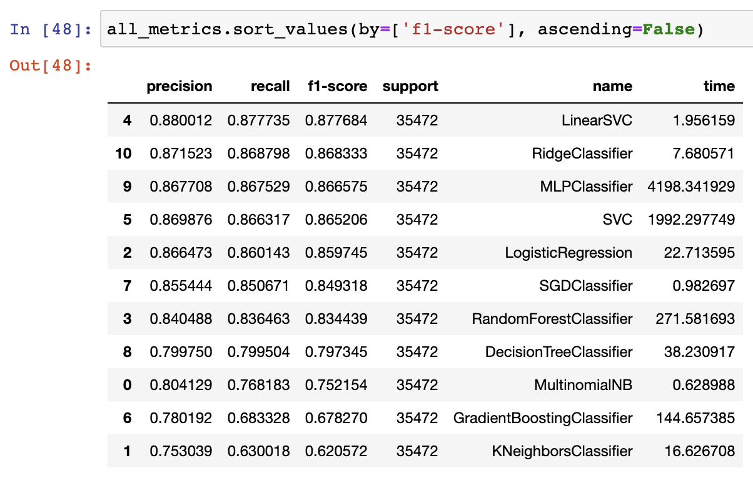
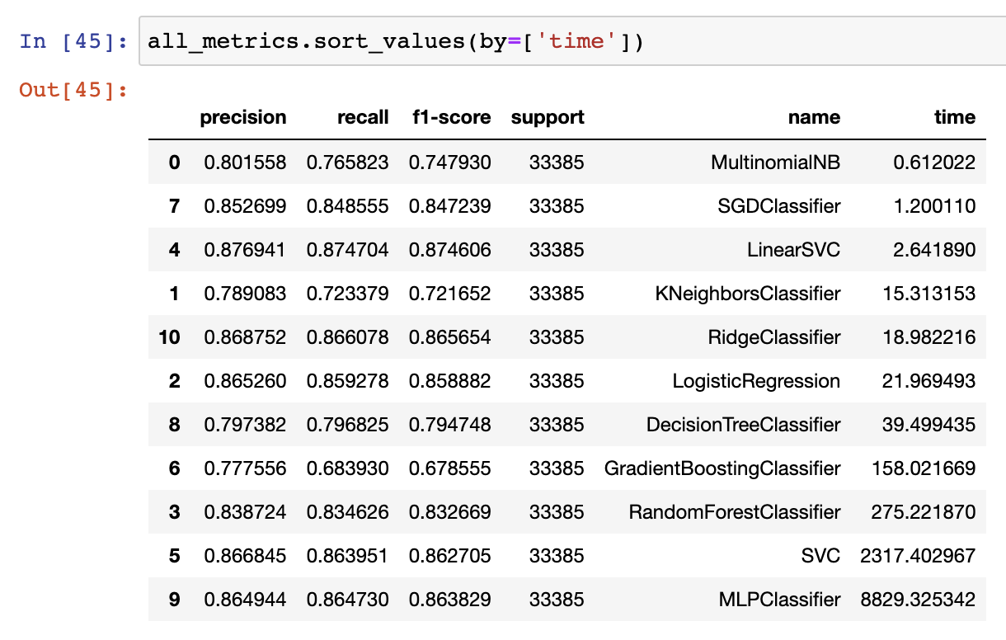
Выбор наилучшего алгоритма классификации текста
Сортировка по f-1 метрике
Сортировка по времени исполнения

Slide 10
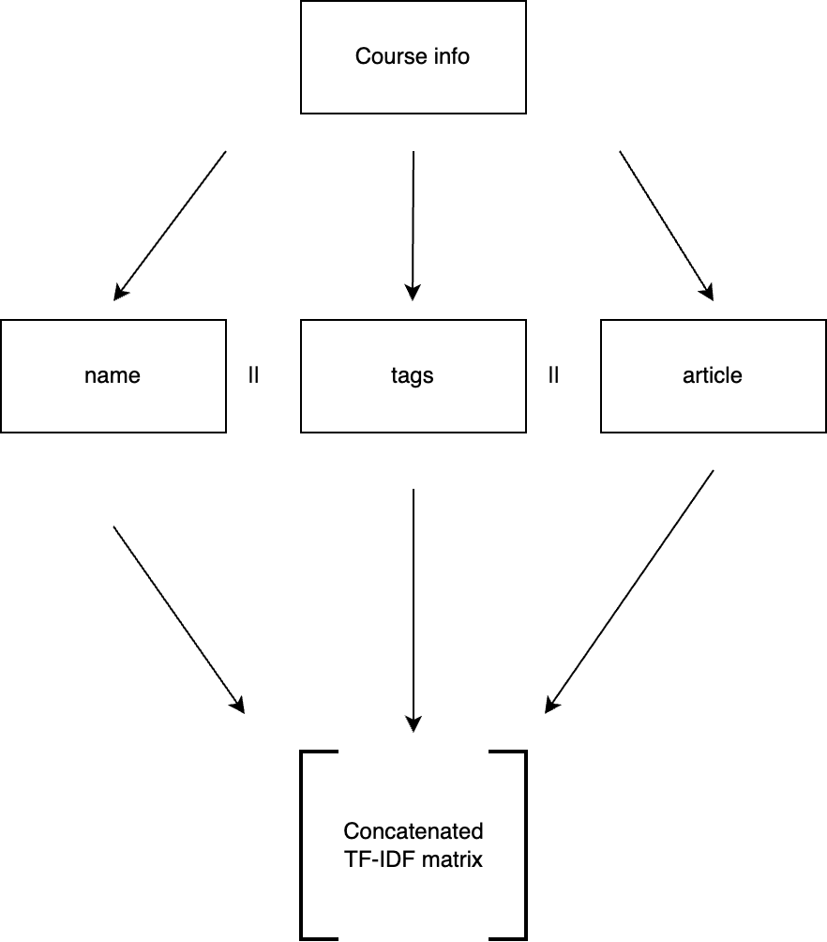
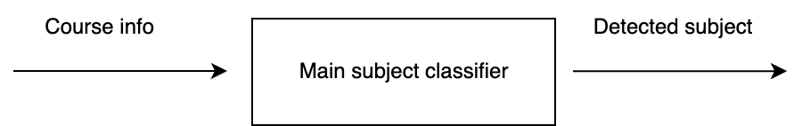
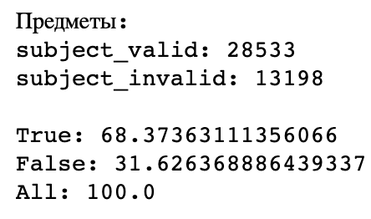
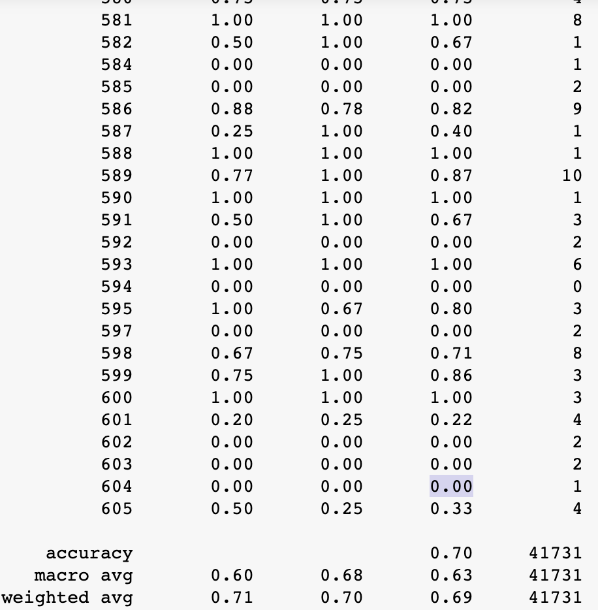
Создание типового классификатора на основе LinearSVC

Slide 11
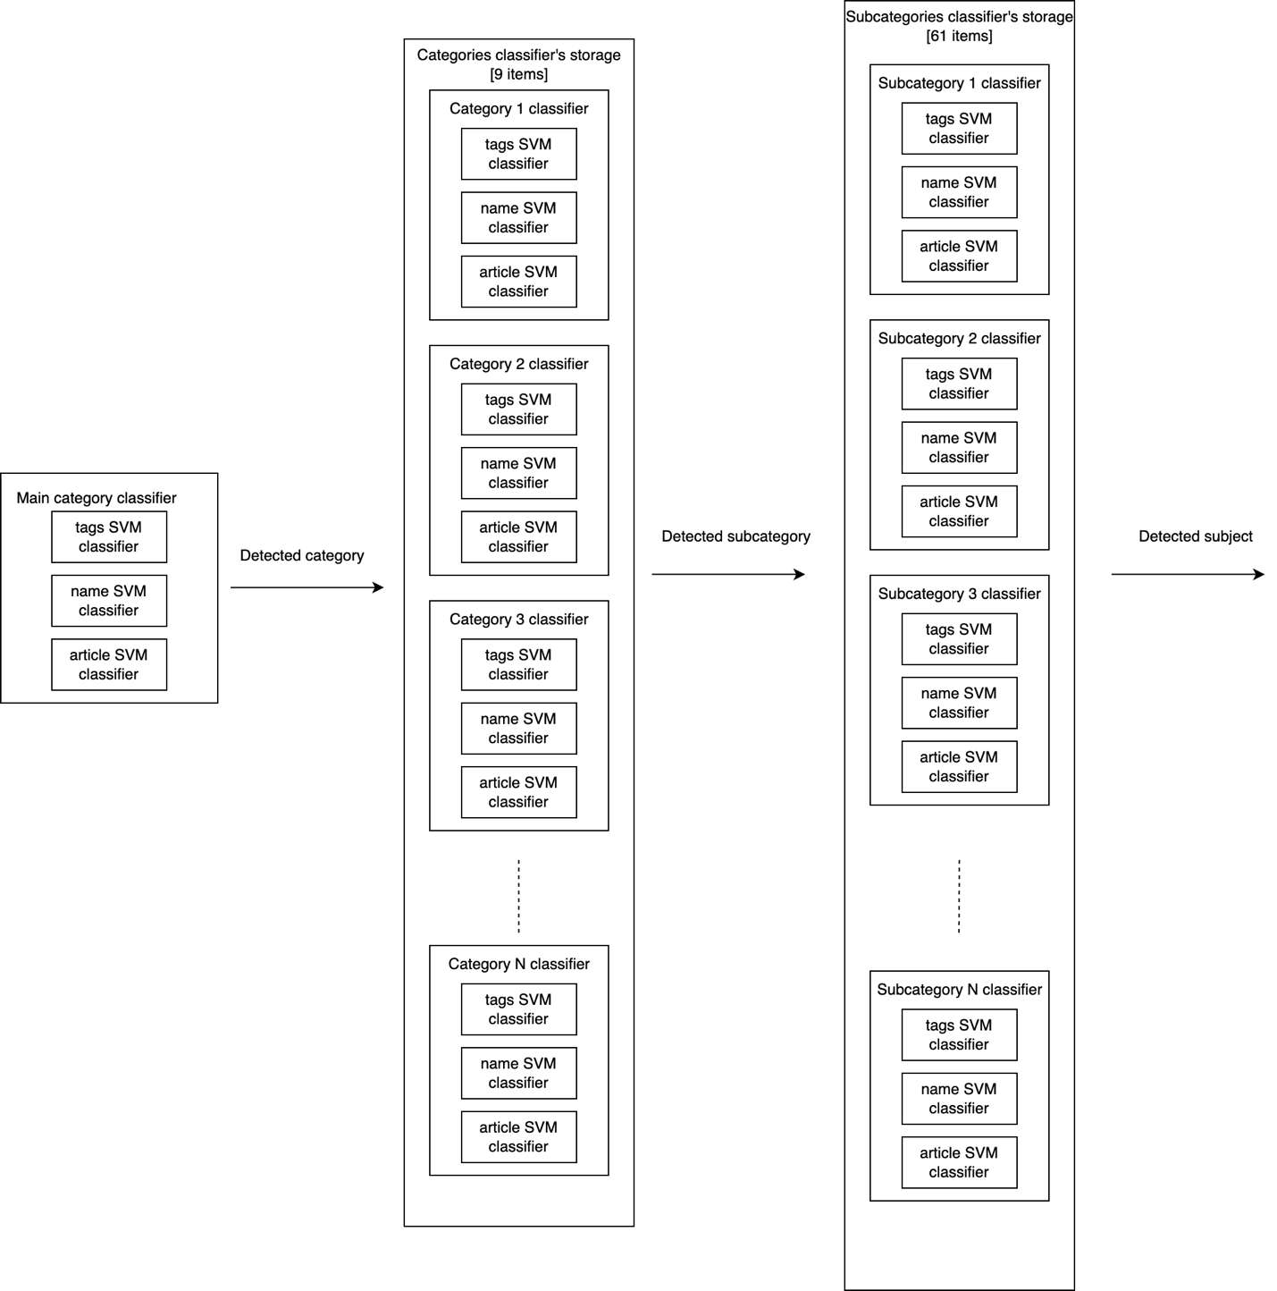
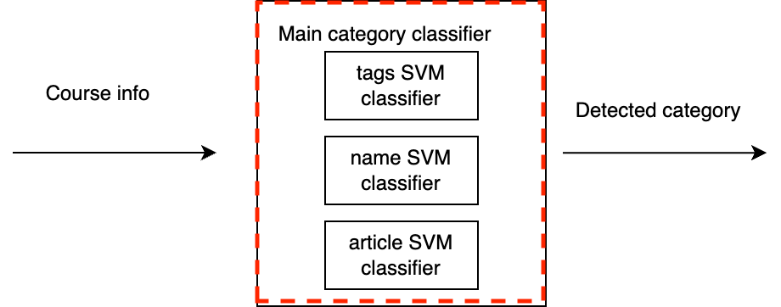
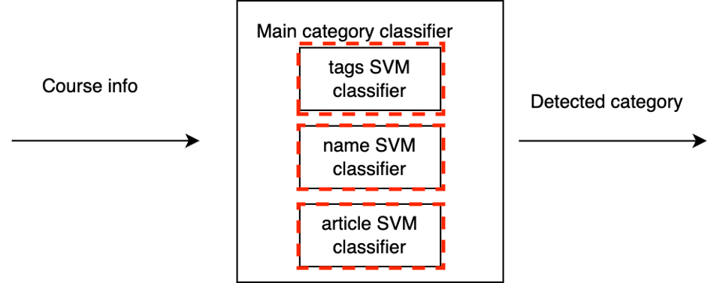
Создание цепочки классификаторов в ансамбле на основе LinearSVC

Slide 12
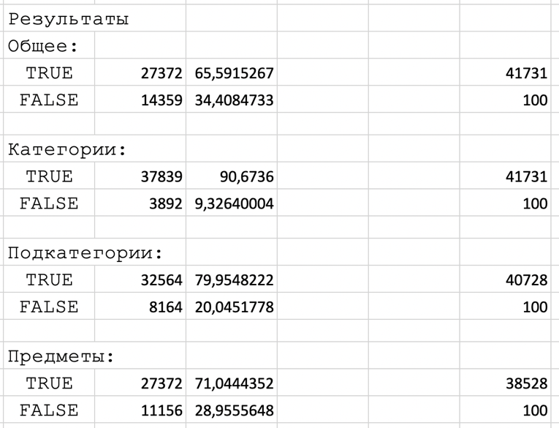
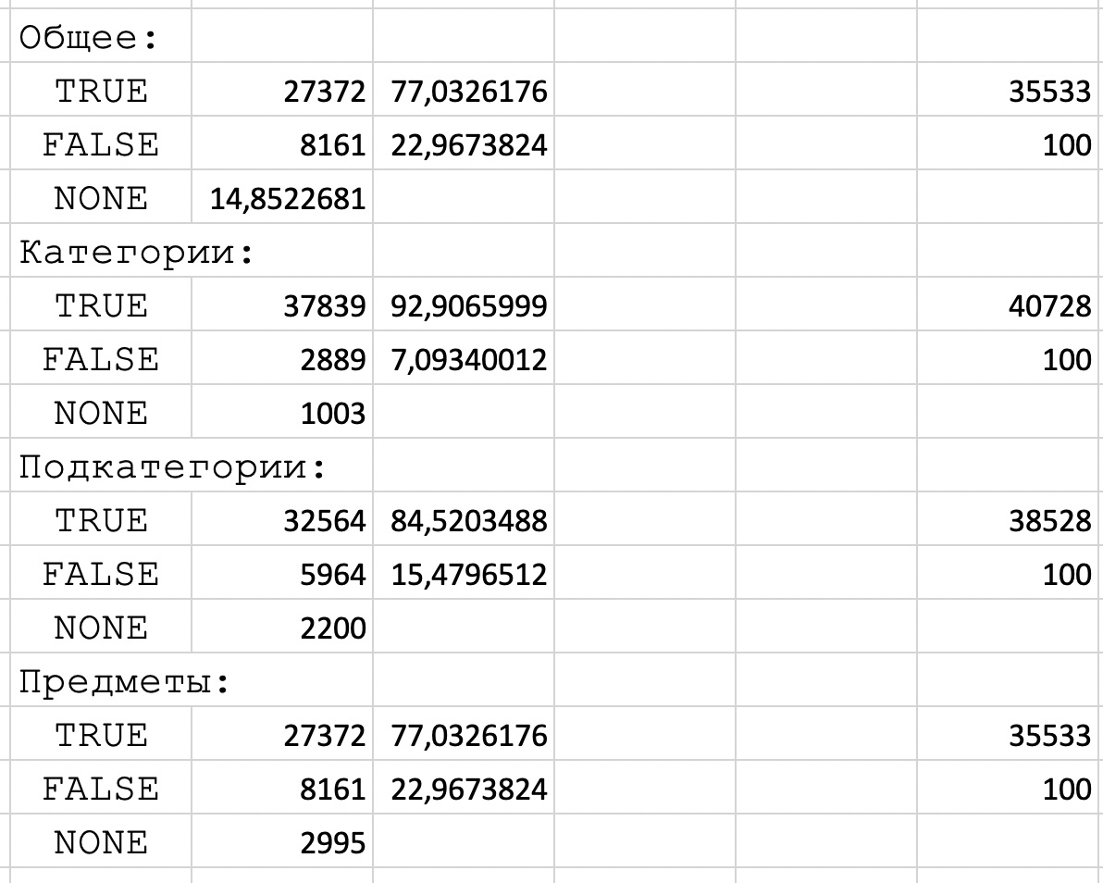
Создание цепочки классификаторов в ансамбле на основе LinearSVC
Результаты с учетом None
Результаты без учёта None

Slide 13
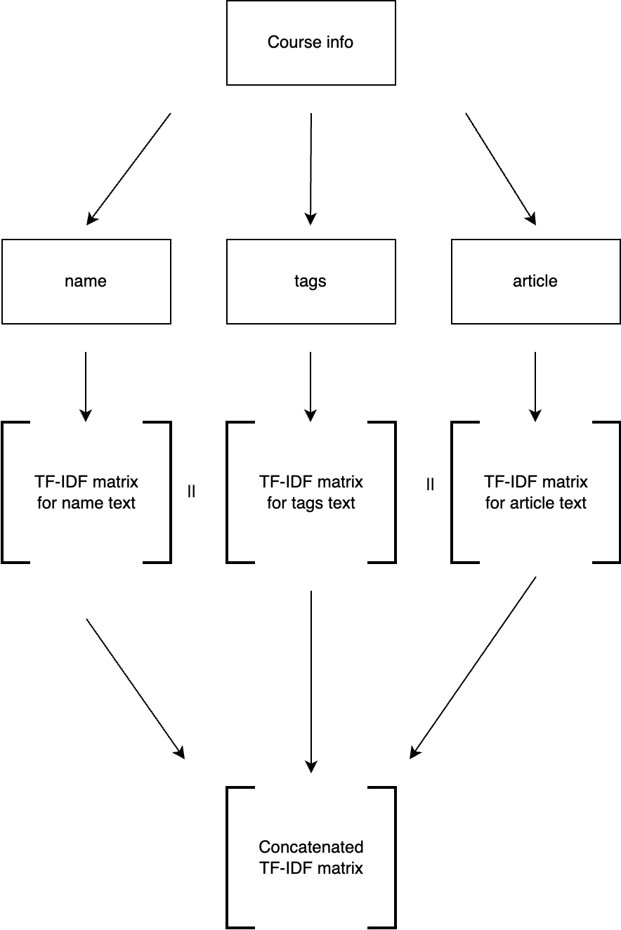
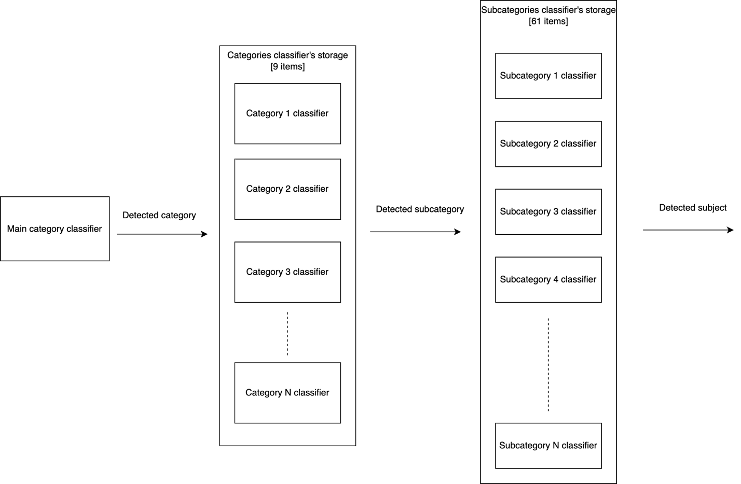
Классификатор с конкатенацией TF-IDF матриц без использования ансамблей

Slide 14
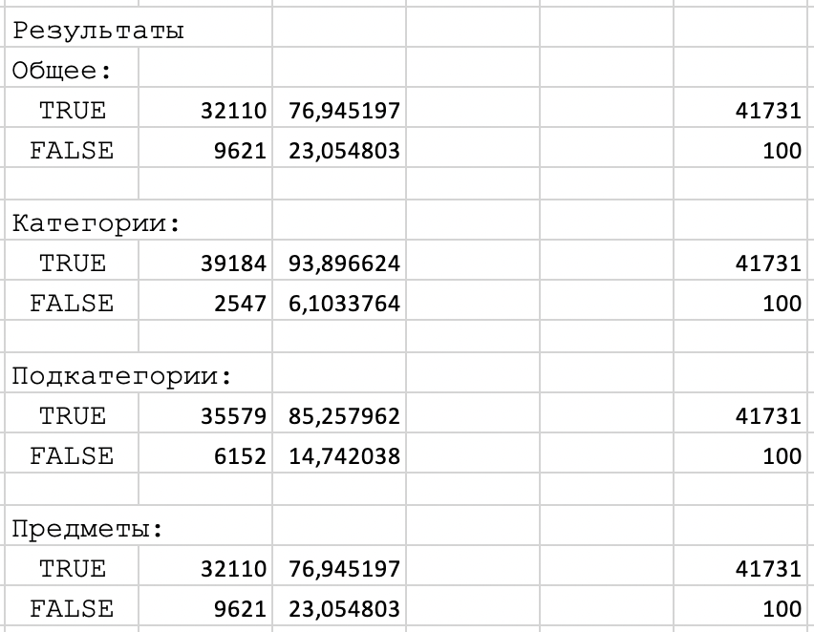
Классификатор с конкатенацией TF-IDF матриц без использования ансамблей
Результаты классификации на тестовой выборке:
93,89% совпадений по категориям курса;
85,25% совпадений по подкатегориям курса;
76,95% совпадений по предметам курса.

Slide 15
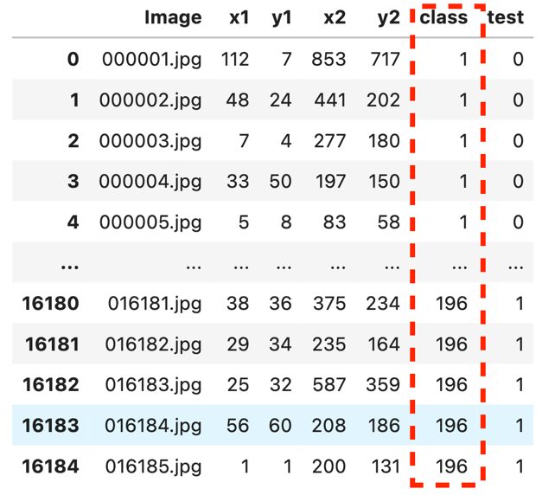
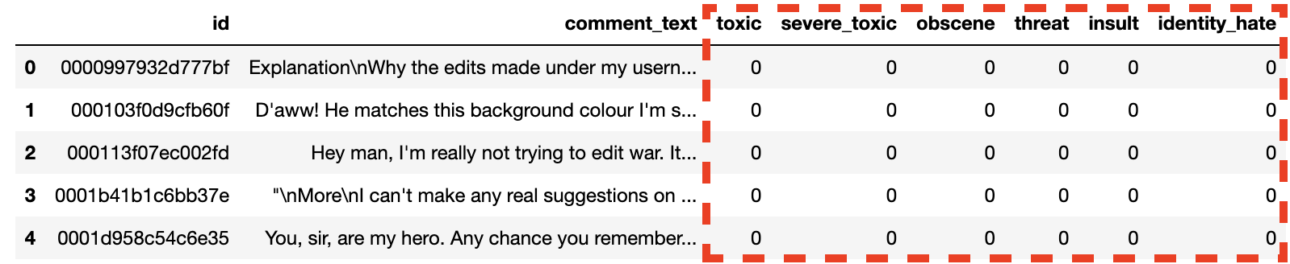
Многотемная или многометочная классификация (multi-label classification)
Пример однотемной классификации
Пример многотемной классификации

Slide 16
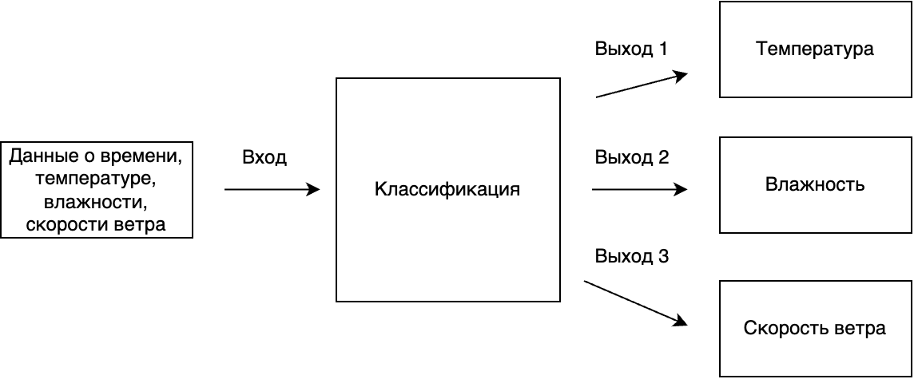
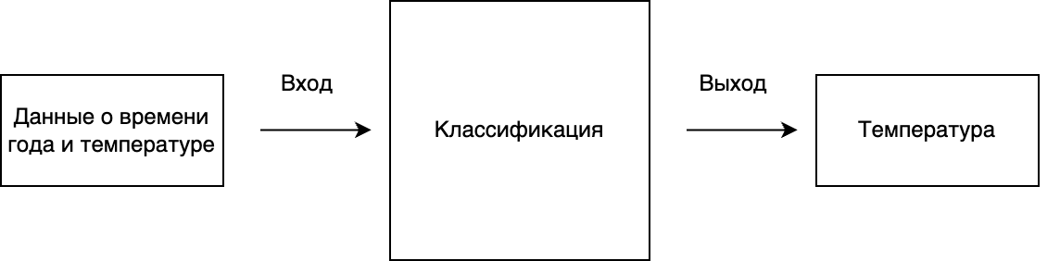
Многоцелевая или множественная классификация вывода (multi-output classification)
Пример классификации с одним выходом
Пример многоцелевой классификации

Slide 17
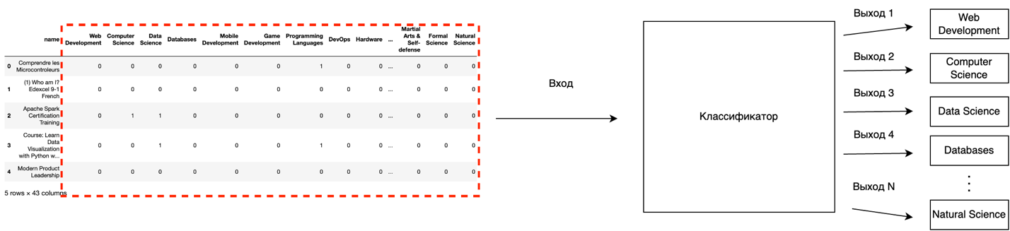
Многотемная и многоцелевая классификация (multi-label & multi-output classification)

Slide 18
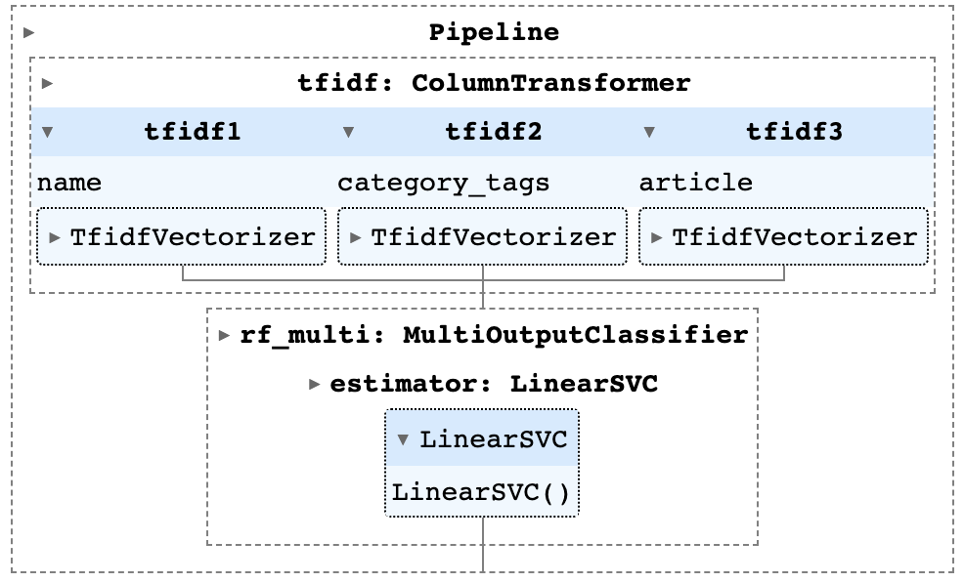
Архитектура set-классификатора

Slide 19
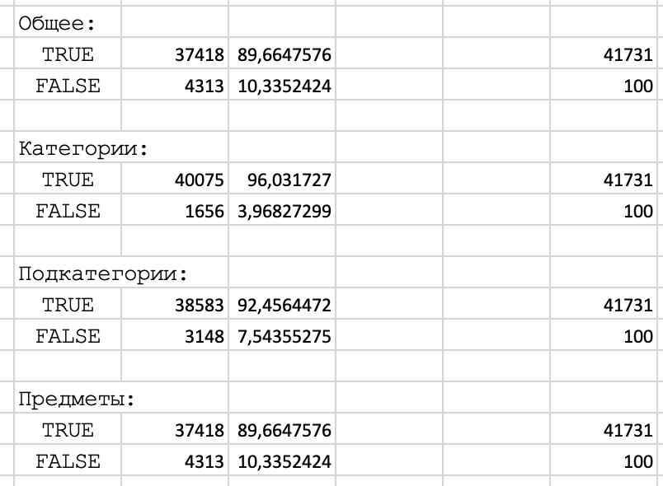
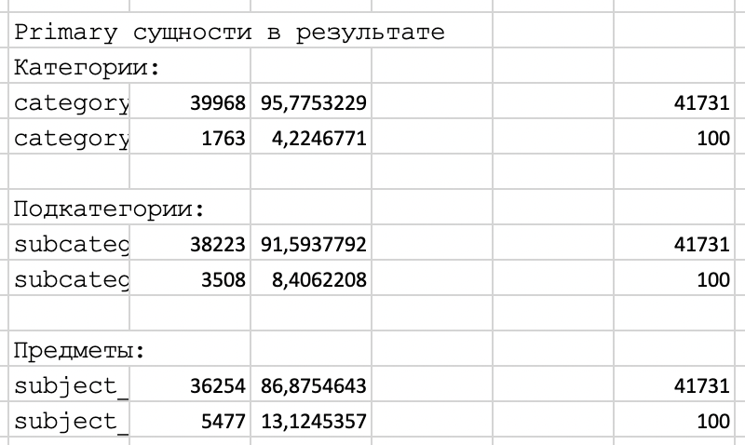
Тестирование set-классификатора на реальных данных
Совпадение с результатом primary-классификатора
Совпадение с тестовой выборкой (вхождение канонического множества в множество определенных значений)

Slide 20
Результаты выполнения ВКР
Были применены различные архитектуры классификаторов с целью разделения курсов на главные и второстепенные категории, подкатегории и предметы.
Использован метод опорных векторов с линейным ядром и конкатенацией TF-IDF матриц, который продемонстрировал наилучшие результаты: 77% для предметов, 85% для подкатегорий и 94% для категорий.
Цели и задачи, поставленные при выполнении работы были выполнены с соблюдением всех предъявленных требований в установленные сроки.

Slide 21
Спасибо за внимание

